Slide 1
第24章 逻辑卷管理
誉天教育

Slide 2
LVM简介
LVM架构
创建逻辑卷
逻辑卷扩容
基于业务层数据迁移

Slide 3
LVM简介
LVM是 Logical Volume Manager（逻辑卷管理）的简写，它是Linux环境下对磁盘分区进行管理的一种机制。
在企业中，随着时间的推移，数据量越来越大，硬盘空间越来越小，针对标准分区而言，如果想扩大其容量，就必须挂载新硬盘然后做数据迁移，这将导致上层业务的停止，不符合企业需求，因此最好的解决方法应该是在零停机前提下可以对文件系统的大小进行调整，可以方便实现文件系统跨越不同磁盘和分区。Linux提供的逻辑盘卷管理（LVM）机制就是一个完美的解决方案。

Slide 4
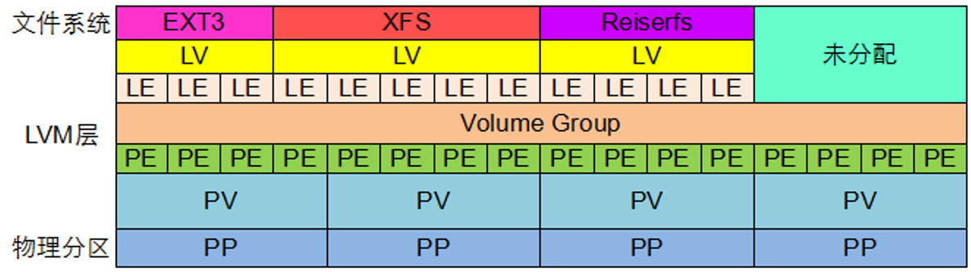
LVM架构
LVM的组成结构如下：

Slide 5
LVM架构
LVM的术语定义如下：
PP（物理分区）：用来存储数据的块设备，可以是分区，磁盘，RAID或SAN设备
PV（物理卷）：LVM的基本存储逻辑块，但和基本的物理存储介质（如分区、磁盘等）比较，却包含有与LVM相关的管理参数。
VG（卷组）：卷组是存储池，由一个或多个物理卷组成，一个PV只能分配给一个VG
LV（逻辑卷）：LVM的逻辑卷类似于非LVM系统中的硬盘分区，在逻辑卷之上可以建立文件系统
PE（physical extent）：每一个物理卷被划分为称为PE的基本单元，是LV的最小存储单元，具有唯一编号的PE是可以被LVM寻址的最小单元。PE的大小是可配置的，默认为4MB。
LE（logical extent）：逻辑卷也被划分为被称为LE的可被寻址的基本单位。在同一个卷组中，LE的大小和PE是相同的，并且一一对应。设置特定LV选项将会更改此映射，例如：镜像会导致每个LE映射到两个PE。

Slide 6
创建逻辑卷
准备PP：使用parted，fdisk和gdisk创建新的分区，分区的类型为Linux LVM；也可以使用整个磁盘，RAID阵列或SAN设备。
# parted /dev/sdb mkpart primary 1 1025
# parted -s /dev/sdb mkpart primary 1025 3097
# parted /dev/sdb set 1 lvm on
# parted /dev/sdb set 2 lvm on
创建物理卷：
# pvcreate /dev/sdb1 /dev/sdb2

Slide 7
创建逻辑卷
创建卷组：将sdb1和sdb2加入到vg0卷组，vg0是卷组的名字，-s指定PE的大小，默认是4M
# vgcreate vg0 /dev/sdb1 /dev/sdb2
创建逻辑卷：
# lvcreate -L 1G -n lv01 vg0
-L：指定逻辑卷大小
-l：指定PE个数
-n：指定逻辑卷名称

Slide 8
创建逻辑卷
格式化：
# mkfs.xfs /dev/vg0/lv01
永久挂载：
编辑/etc/fstab
挂载

Slide 9
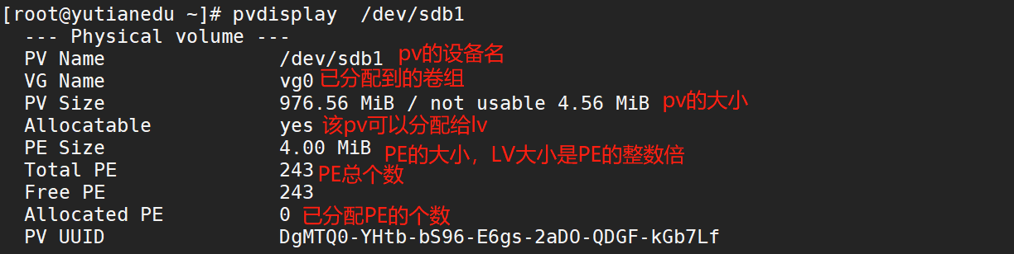
查看LVM状态信息
查看物理卷
查看卷组：vgdisplay vg0
查看逻辑卷：lvdisplay /dev/vg0/lv01

Slide 10
删除逻辑卷
卸载文件系统，并删除/etc/fstab中的记录
# umount /dev/vg0/lv01
删除逻辑卷：
# lvremove /dev/vg0/lv01
删除卷组：
# vgremove vg0
删除物理卷：
# pvremove /dev/sdb1 /dev/db2

Slide 11
扩展和缩减卷组
扩展卷组
准备新的分区
# parted /dev/sdb mkpart primary 2072 6G
# parted /dev/sdb set 3 lvm on
# pvcreate /dev/sdb3
扩展卷组
# vgextend vg0 /dev/sdb3
验证卷组扩大
vgdisplay，pvdisplay或者vgs，pvs等

Slide 12
扩展和缩减卷组
缩小卷组
将所要减小的物理卷的数据迁移到其他物理卷上，该步骤称为数据迁移
# pvmove /dev/sdb2 /dev/sdb3
将/dev/sdb2从卷组中移除
# vgreduce vg0 /dev/sdb2
验证卷组缩小
vgdisplay，pvdisplay或者vgs，pvs等

Slide 13
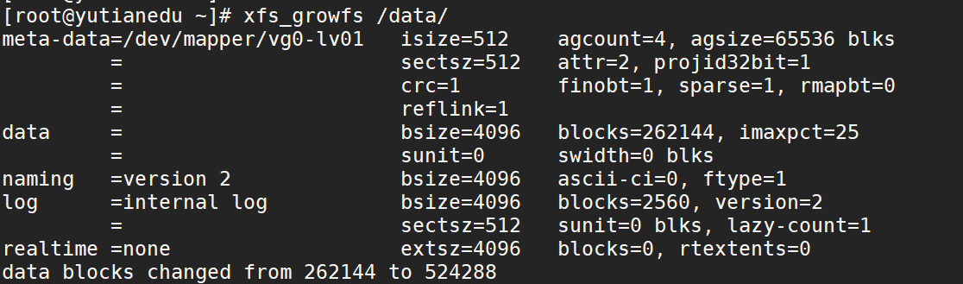
扩展逻辑卷和XFS文件系统
逻辑卷的优势在于能够在不停机的情况下增加其大小
保证该逻辑卷所在的卷组有可用空间，然后再扩展逻辑卷：
# lvextend -L 2G /dev/vg0/lv01 ####-L 2G是扩展到2G，-L +2G是扩展2G
扩展xfs文件系统，文件系统必须挂载
# xfs_growfs /data/ ###后面接挂载点

Slide 14
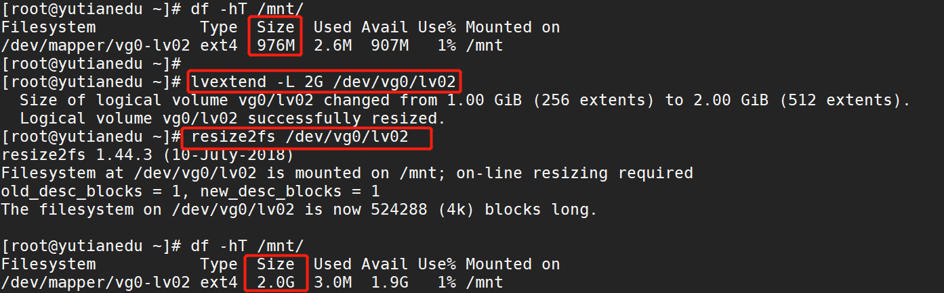
扩展逻辑卷和ext4文件系统
扩展逻辑卷部分的步骤与XFS一样，区别在于最后一步扩展文件系统
扩展ext4文件系统
# resize2fs /dev/vg0/lv02

Slide 15
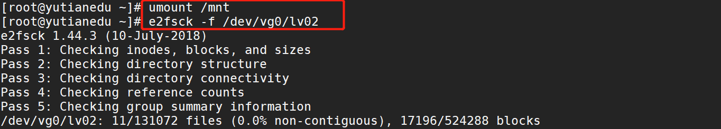
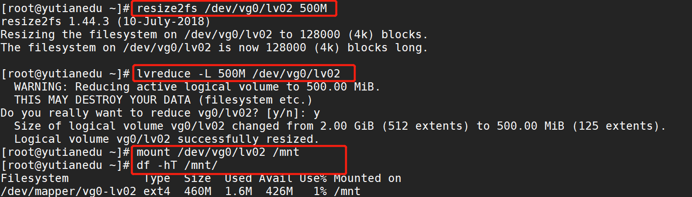
ext4文件系统缩容
xfs文件系统不支持缩容，下面以ext4文件系统缩容为例，保证数据不丢失：
1、卸载文件系统 umount
2、文件系统检查 e2fsck -f /dev/vg0/lv02
3、缩小文件系统 resize2fs /dev/vg0/lv02 500M
4、缩小逻辑卷 lvreduce -L 500M /dev/vg0/lv02

Slide 16
逻辑卷误操作与恢复
查看vg的操作
# vgcfgrestore -l vg0
恢复
# vgcfgrestore -f /etc/lvm/archive/vg0_XXXXX.vg vg0

Slide 17
修改逻辑卷属性
修改PV属性
# pvchange -x n device pv不可分配
# pvchange -x y device pv可分配
修改VG属性
# vgchange -ay vg0 激活卷组
# vgchange -an vg0 禁用卷组
修改LV属性
# lvchange -ay lvname 激活逻辑卷
# lvchange -an lvname 禁用逻辑卷
# lvchange -pr lvname 设置只读
# lvchange -prw lvname 设置读写

Slide 18
逻辑卷快照
创建逻辑卷快照
# lvcreate -L 64M -s -n datasnap /dev/vg0/lv01
挂载快照
# mkdir -p /mnt/datasnap
# mount /dev/vg0/datasnap /mnt/datasnap（xfs文件系统，需要加-o nouuid挂载）
备份数据
卸载快照并移除快照
# umount /mnt/datasnap
# lvremove /dev/vg0/datasnap
快照恢复（需要先卸载在恢复）
# lvconvert --merge /dev/vg0/datasnap
Notes:
xfs文件系统，原卷和快照卷不能同时挂载，快照在挂载的时候由于和原来的lvm是同一个UUID所以会报错。XFS不允许相同UUID的文件系统挂载。
解决方法有两种
第一：禁用uuid
# mount -o nouuid 快照 /snapshot/
第二：修改文件系统uuid，然后再挂载
# xfs_admin -U generate /dev/vg0/snaplv01

Slide 19
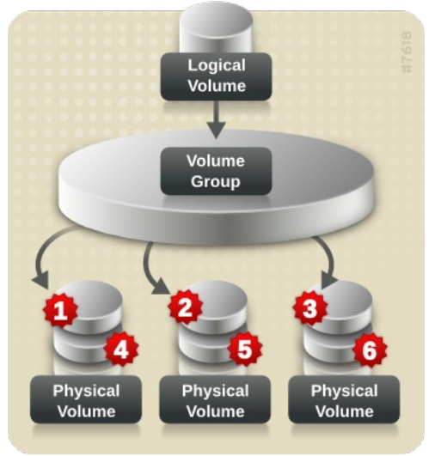
条带卷
创建条带卷
# lvcreate -i2 -I 64K -L 1G -n lv02 vg01 /dev/sdb /dev/sdc
# lvcreate -i2 -I64 -L 2G -n lv3 vg0
-i 指定跨PV的个数为2
-I 指定条带单元的大小，对应于I/O中数据单元块的大小；数值必须为2的幂，单位KB
-n 指定卷的名称
-L 指定卷的大小
查看条带卷的信息
# lvs -a -o vg_name,name,devices,size
测试
# iostat -d /dev/sdb /dev/sdc 1

Slide 20
镜像卷
创建镜像卷
# lvcreate -m1 -n lv04 -L 1G vg0
取消镜像
# lvconvert -m0 /dev/vg0/lv04 /dev/sdc
重新建立镜像
# lvconvert -m1 /dev/vg0/lv04 /dev/sdc
查看镜像卷的信息
# lvs -o +seg_pe_ranges --segments
测试
# iostat -d /dev/sdb /dev/sdc 1

Slide 21
卷组迁移到其他主机？
1、卸载逻辑卷
2、禁用卷组 vgchange -an vgname
3、导出卷组到磁盘 vgexport vgname
4、关机并移除磁盘
5、将磁盘插入新的主机上面
6、扫描PV：pvscan
7、导入卷组 vgimport vgname
8、激活卷组 vgchange -ay vgname

Slide 22
LVM组成
创建逻辑卷
逻辑卷扩容
基于业务层数据迁移
逻辑卷误操作与恢复
条带卷
镜像卷

